Slide 1
Pelotão De Elite
Pr. Marcelo Augusto de Carvalho
Notes:
www.4tons.com
Pr. Marcelo Augusto de Carvalho
Lavras-MG 15/03/2009

Slide 2
Hebraico é Wayyiqra No grego "Levítico“
AUTOR - Moisés
DATA 1445 a.C" na primeira fase da caminhada pelo deserto do Sinai,
TEMPO DE AÇÃO
Em 1445 a.C nas últimas semanas do povo ao pé do Monte Sinai
VERSO-CHAVE 19.2
TEMA - COMO SER SANTO PARA SERVIRMOS A DEUS.
Notes:
Hebraico é Wayyiqra“ "E chamou o Senhor", No grego é "Levítico – “Lei dos Levitas”
AUTOR - Moisés
DATA 1445 a,C" provavelmente na primeira fase da caminhada pelo deserto do Sinai,
TEMPO DE AÇÃO
Em 1445 a.C nas últimas semanas do povo ao pé do Monte Sinai, enquanto recebiam as leis
VERSO-CHAVE 19.2
TEMA - COMO SER SANTO PARA SERVIRMOS A DEUS.

Slide 3
1 Pedro 2.9: Objetivo da Liberdade
Nação De Sacerdotes
Viver Como Sacerdotes
Notes:
Deus os tirou do Egito com um propósito bem claro: Nação de sacerdotes. Viver como sacerdotes
Rippies: liberdade sem razão! Sem motivos! E sem objetivos!

Slide 4
Tudo A Ver Conosco! Apoc. 14.6-14
IASD surgiu para chamar a atenção do mundo para o santuário
Povo que surgiu para viver como sacerdotes

Slide 5
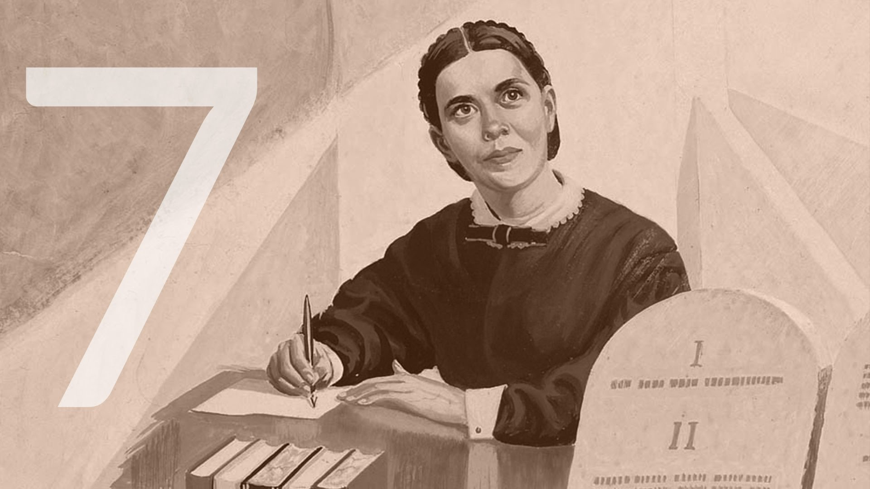
Por Isto Um Profeta Especial
Ellen White profeta diferente dos demais
Detalhes da vida moderna.
Maior produção literária da História
Exemplo: fala sobre o jantar!
Notes:
Ellen White foi um profeta diferente dos demais
Traça detalhes para todas as situações da vida moderna.
Profeta com maior produção literária da História – mais de 100 mil páginas!
Exemplo: fala sobre o jantar!

Slide 6
Esboço
1- 7 Santidade nos Sacrifícios
8-10 Santidade no Sacerdócio
11-15 Santidade na Saúde
16-22 Santidade pela Separação
23-27 Santidade na adoração
Gênesis: Criador e Soberano
Êxodo: Libertador, Pelo Sangue
Levítico: Santificador/ Melhor
Notes:
Em Gênesis, conhecemos o Deus Todo poderoso, Criador e Soberano
Em Êxodo, conhecemos o Deus Libertador e Salvador, por meio de Seu sangue.
Em Levítico, conhecemos o Deus Santificador, que deseja nos conduzir ao que há de melhor no culto, na saúde, no relacionamento interpessoal etc.

Slide 7
Após os 10 mandamentos e o tabernáculo, o povo precisava aprender a forma correta de cultuar, adorar e consagrar-se.
Esta é a ordem dos acontecimentos.
Origem + Libertação do Cativeiro do pecado e do mundo + O conhecimento da vontade de Deus, + povo + adoração + O serviço + consagração
Notes:
Após os 10 mandamentos e o tabernáculo, o povo precisava aprender a forma correta de cultuar, adorar e consagrar-se.
Após os 10 mandamentos e o tabernáculo, o povo precisava aprender a forma correta de cultuar, adorar e consagrar-se.
Em nossas vidas esta é a ordem dos acontecimentos.
À libertação do cativeiro do pecado e do mundo, seguem: o conhecimento da vontade de Deus, encontrar-se o seu lugar de culto e seu povo, então a adoração, o louvor, o serviço e a consagração

Slide 8
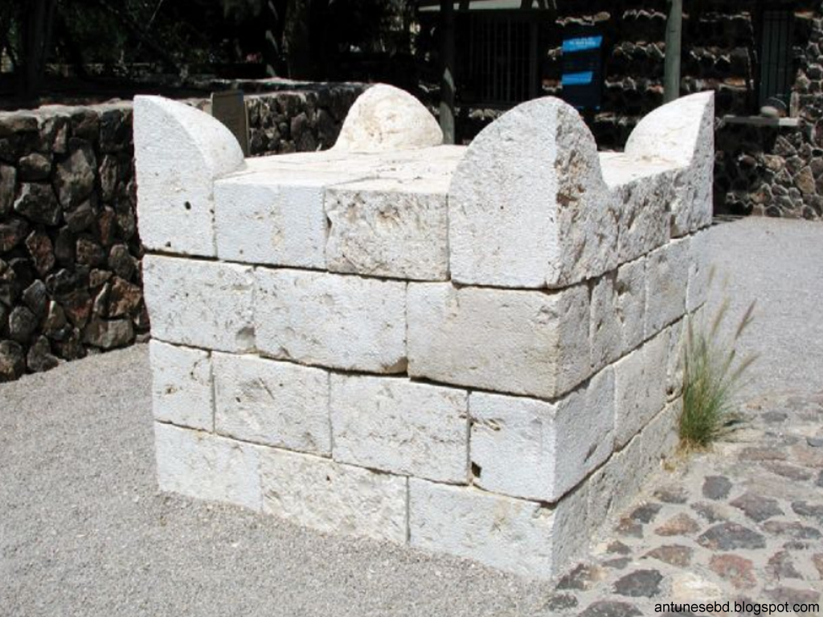
1. Santidade Nos Sacrifícios

Slide 9
Ofertas
DIÁRIOS: pela manhã e à tarde
O animal macho, sem sua pele, era completamente queimado. Lev. 1
MANJARES: comunhão e graças
Feita com farinha e azeite. Lev. 2
PACÍFICA: gratidão e comunhão.
Feita com um macho ou fêmea, queimado ao Senhor. Lev 3.
Notes:
DIÁRIOS: pela manhã e à tarde
O animal macho, sem sua pele, era completamente queimado. Lev. 1
MANJARES: comunhão e graças
Feita com farinha e azeite. Lev. 2
PACÍFICA: Também oferta de gratidão e comunhão.
Só que feita com um animal macho ou fêmea, sacrificado e queimado ao Senhor. Lev 3.

Slide 10
Ofertas
OFERTA PELOS PECADOS: O ofertante não mais agradece, mas reconhece que é um pecador e Jesus como seu substituto, crê no sacrifício vicário de Jesus em seu lugar.
OFERTA PELA CULPA: pela expiação de pecados contra Deus ou homens.
O animal inocente morria no lugar do culpado, e este além de sacrificar, deveria restituir tudo o que defraudara do próximo ou de Deus.
Notes:
OFERTA PELOS PECADOS: O ofertante não mais agradece, mas reconhece que é um pecador e Jesus como seu substituto. Ele crê no sacrifício vicário de Jesus em seu lugar.
OFERTA PELA CULPA: Pela expiação de pecados contra Deus ou homens.
O animal inocente morria no lugar do culpado, e este além de sacrificar, deveria restituir tudo o que defraudara do próximo ou de Deus.

Slide 11
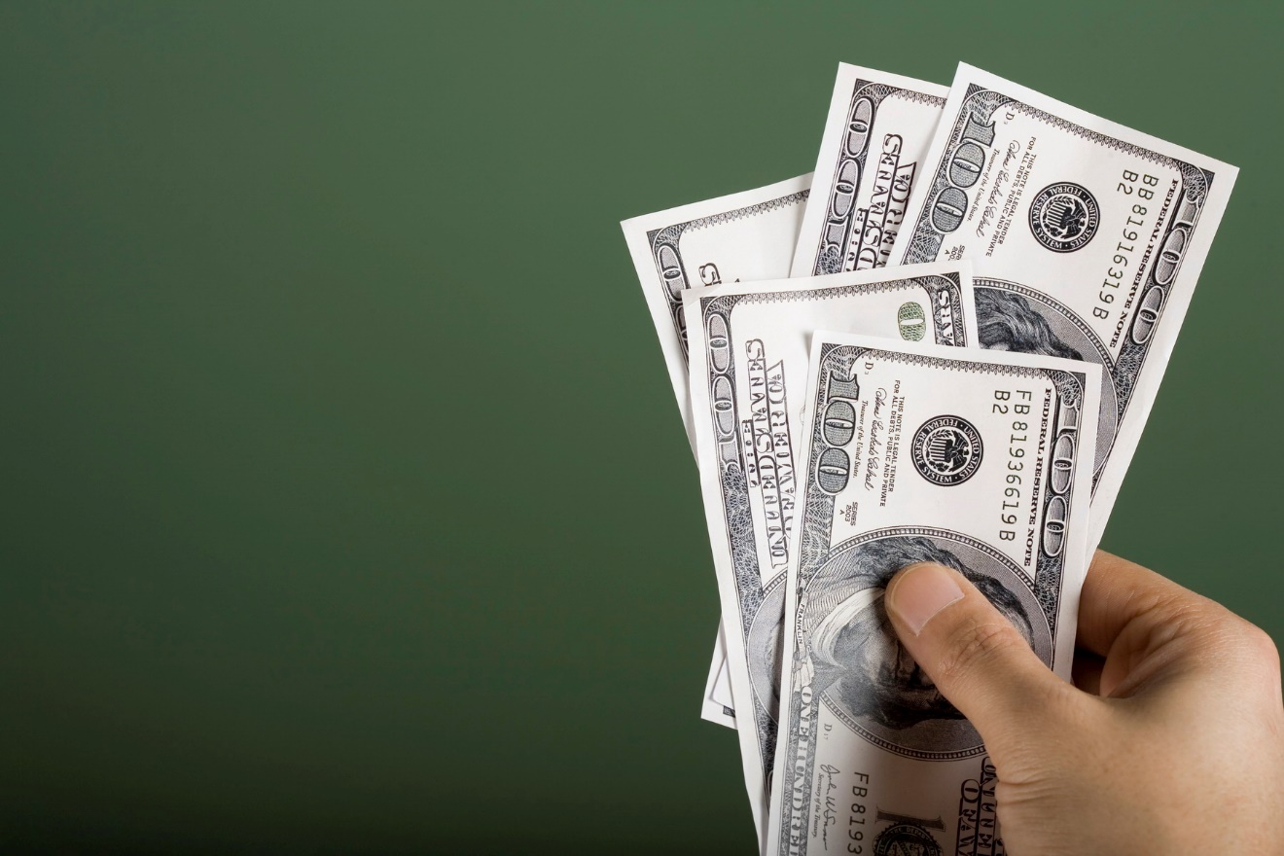
Não Há Religião Sem Oferta!

Slide 12
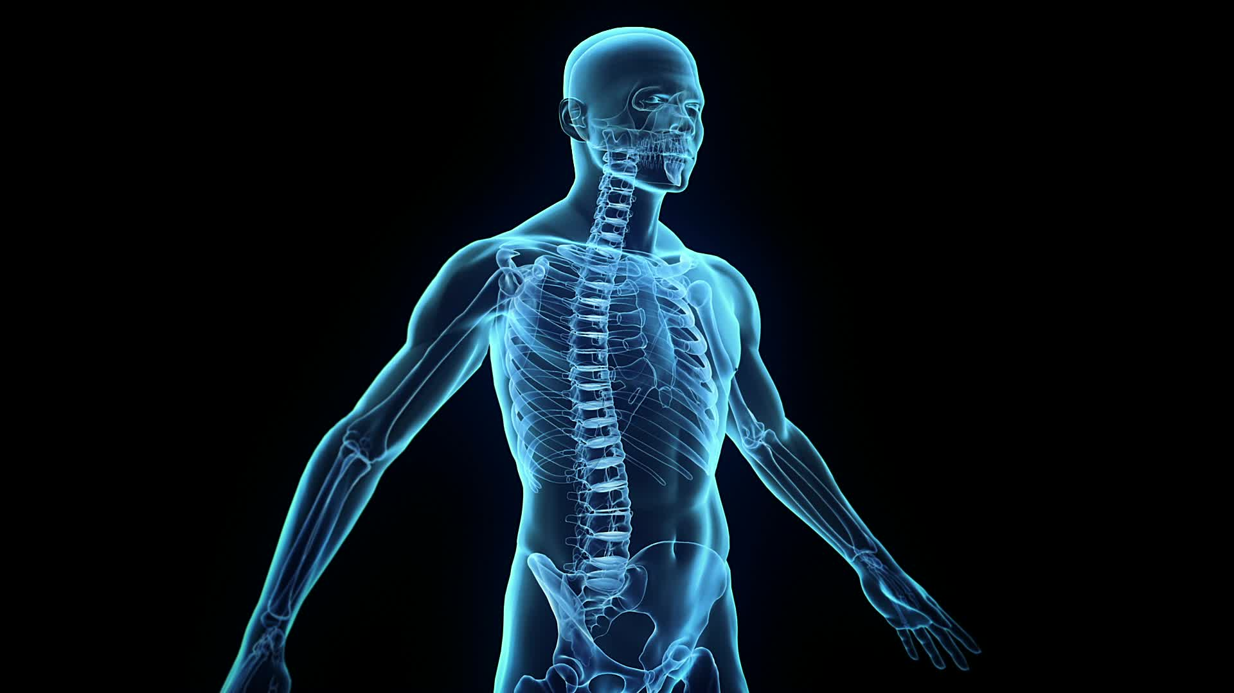
2. Santidade Na Saúde

Slide 13
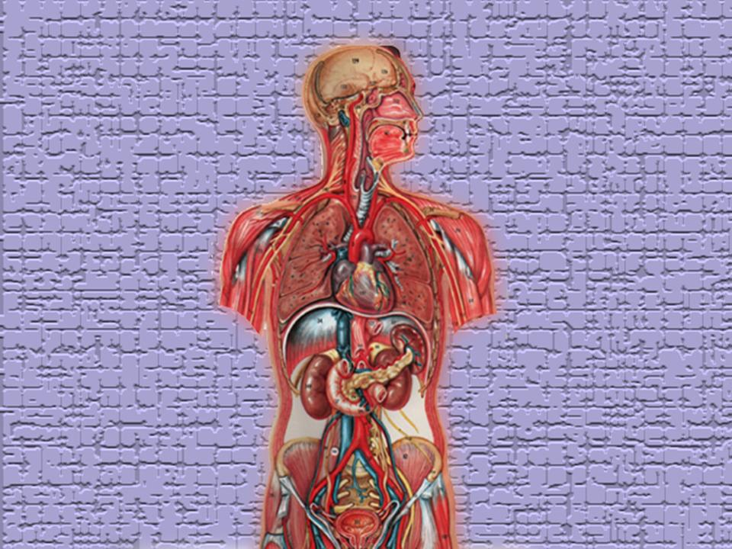
Templos do Espírito – Estilo de Vida

Slide 14
O Cardápio Divino

Slide 15
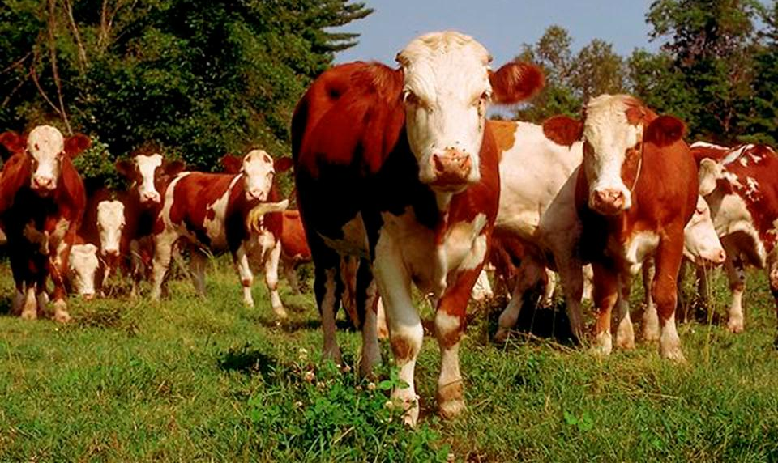
Animais Quadrúpedes Limpos Ruminam E Têm Unhas Fendidas.

Slide 16
Animais Quadrúpedes Imundos: não ruminam ou não têm unhas fendidas

Slide 18
Aquáticos Limpos: têm barbatanas e escamas

Slide 19
Aquáticos Imundos: sem barbatanas, escamas, de rios, lagos ou mares.

Slide 20
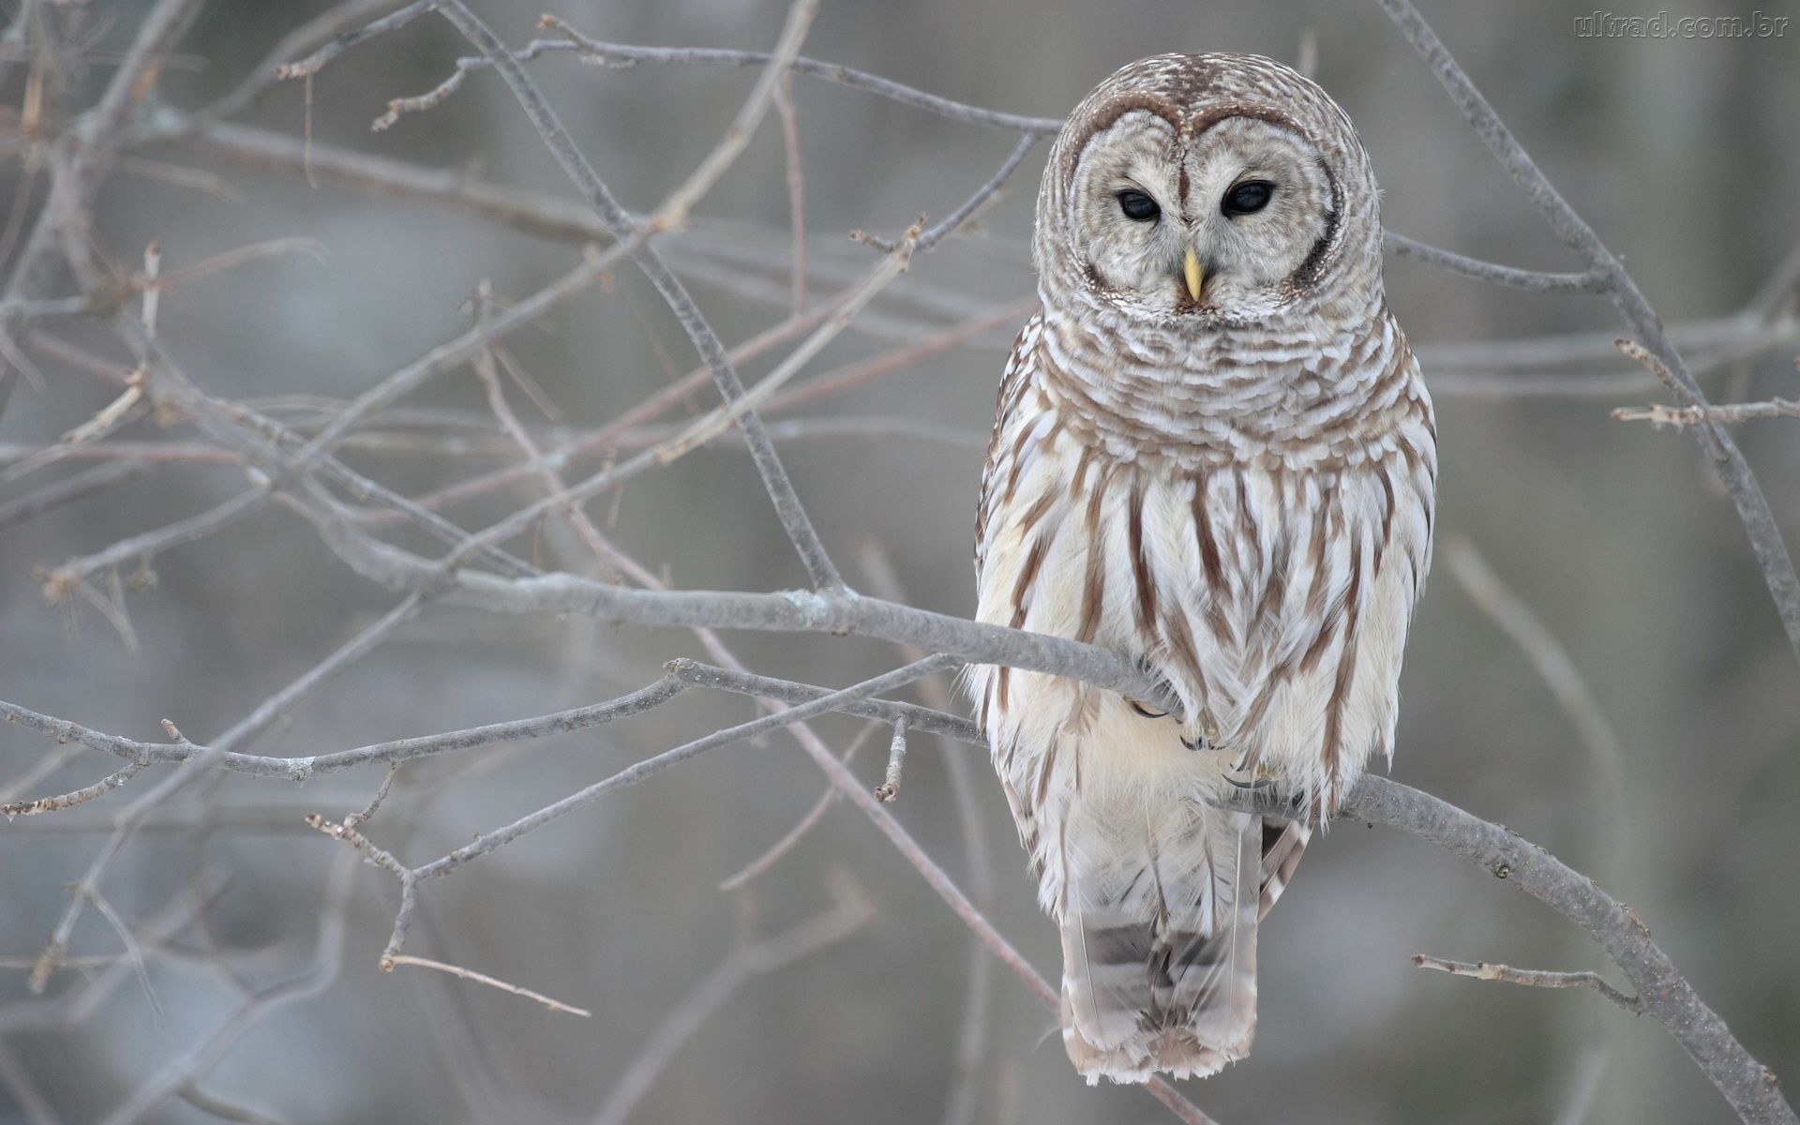
Aves Imundas
Águia, quebrantoso, águia marinha, milhano, falcão, corvo, avestruz, coruja, gaivota, gavião, mocho, corvo marinho, íbis, gralha, pelicano, abutre, cegonha, garça, poupa e morcego.
Notes:
Águia, quebrantoso, águia marinha, milhano, falcão, corvo, avestruz, coruja, gaivota, gavião, mocho, corvo marinho, íbis, gralha, pelicano, abutre, cegonha, garça, poupa e morcego.

Slide 21
Insetos
LIMPOS: Voa, anda sobre os 4 pés, pernas traseiras mais compridas para saltar. Locusta, gafanhoto devorador e grilo
IMUNDOS: Insetos Imundos: apenas voa e anda sobre os 4 pés.

Slide 22
Demais Animais Imundos
Doninha
Rato
Lagarto
Lagartixa
Lagarto Da Areia
Camaleão
Coelho

Slide 23
Répteis
Tudo o que anda sobre o ventre, tudo o que anda sobre 4 pés ou têm muitos pés, dos enxames de criaturas que povoam a terra, não comereis.

Slide 24
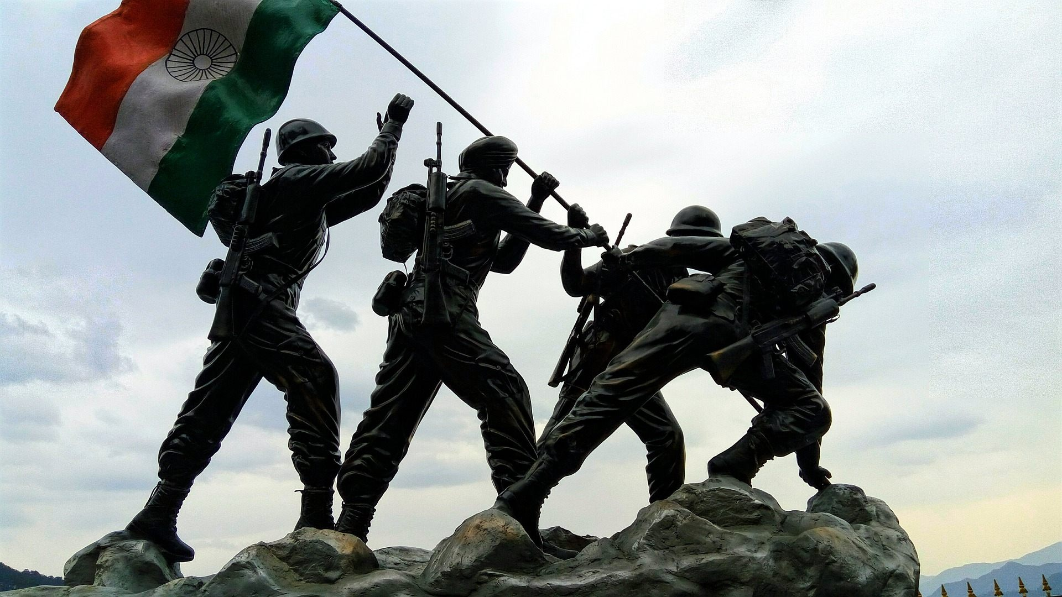
Alistamento Já!
Notes:
APELO
Você quer fazer parte do PELOTÃO DE ELITE DO SENHOR?

